Slide 1

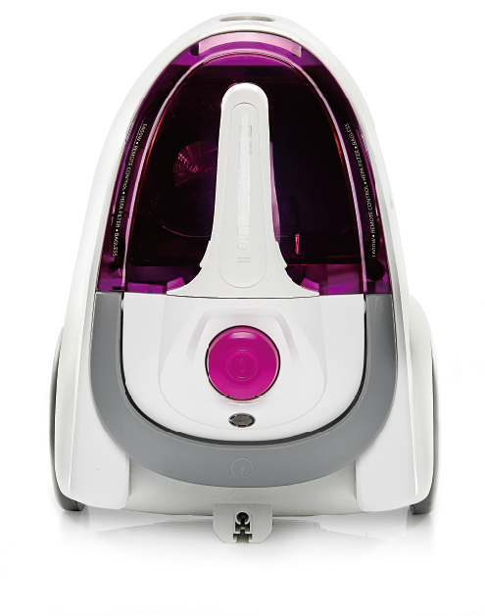
Z1880
尘盒卧式吸尘器
市场参考价： 599.00
供货价：418.00
产品参数：1400W 噪音：≤84dB
装箱明细：1pcs/箱
包装尺寸：54.5×32.5×31.0cm
·强劲吸力、旋风式集尘系统
·4层过滤系统
·软质滚轮避免划伤地板
·贴心的木质地板专用地刷
·专用于除螨虫、宠物毛发的风动吸头

